Slide 1


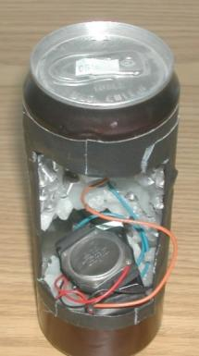
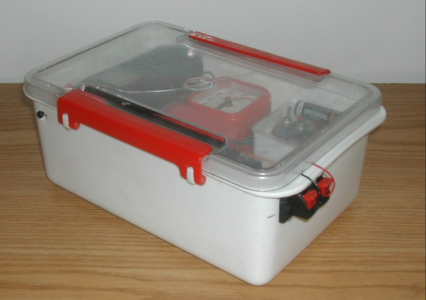
החברה העירונית ראשון לציון לביטחון וסדר ציבורי
אגף בטחון מוסדות חינוך
הדרכת חפץ חשוד
כתות ה'

Slide 2
חפץ חשוד

Slide 3
מהו חפץ חשוד ?
חפץ חשוד הינו חפץ מכל סוג שהוא, לרבות חבילה שאין וודאות לגבי תוכנה וקיים חשד שהוא מכיל מטען חבלה או חומר נפץ
חפץ חשוד יישאר כזה בהגדרתו כל עוד לא אומתו או נשללו החשדות לגביו:
ע"י חבלן משטרה

Slide 4
מהם הסימנים ההופכים חפץ מתמים לחשוד ?
חפץ שלא ניתן לראות את תכולתו
החפץ נמצא ללא בעלים
לא נמצא במקומו הטבעי, מיקום לא סביר – חפץ
מתחת לספסל, "שקיות אשפה" במקום שלא
מיועד לכך...
ישנם סימנים חיצוניים: חוטי חשמל, סוללות, שעון,
מכלים, כתמי שמן וכו'
נסיבות מחשידות – החפץ הושלך מרכב נוסע,
הונח ע"י אדם שנראה בורח מהמקום...

Slide 5
מטען החבלה

Slide 6
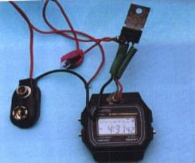
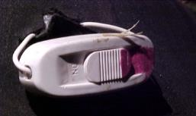
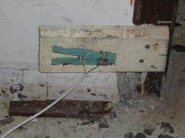
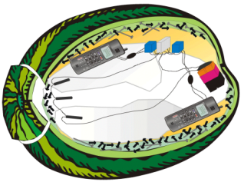
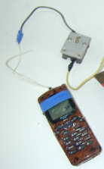
מערכות הפעלה
על זמן :שעון מחוגים, שעון דיגיטלי, שעון מעורר
פס דריכה : סוגר מעגל ע"י הרמה, הזזה, פתיחה של משהו
אלחוטי : פלאפון, שלט של שער, שלט של רכב (ע"י תצפיתן)
מתג הפעלה, מחבל
זמן / השהייה
מיידי / מתאבד
מילכוד
מס' מערכות במקביל
סלולארי

Slide 7
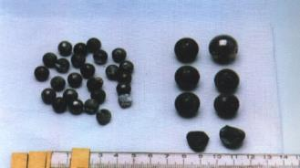
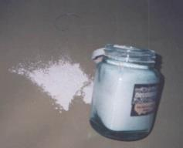

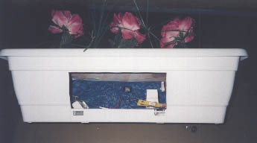
מבנה מטען חבלה
מערכת
הפעלה
רסס
חנ”מ
מעטפת

Slide 8
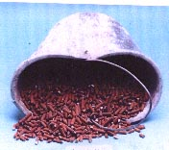
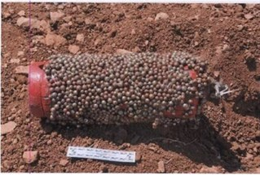
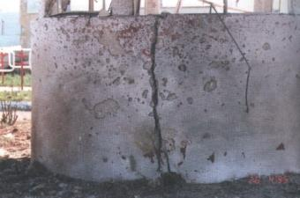

רסס
בכדי להגביר את אפקט הפגיעה והנזק של מטען החבלה, מוסיפים למטען חבלה אמצעי רסס שונים (כדוריות מתכת, מסמרים, גולות וכד’) אשר מועפים עם התפוצצות המטען
סוגי רסס
פגיעות רסס
מסמרים
כדוריות

Slide 9
דוגמאות למטען חבלה
אפשר למלכד
כל דבר !

Slide 10
חשוב לזכור !
כל חפץ שאפשר לחשוב עליו ניתן למלכוד, "להפוך"
למטען חבלה...
לדוגמא : תיק, שקית, ארנק, ארגז, פחית וכו'
הנחת היסוד אומרת :
"המחבלים אינם טיפשים כלל"...
הם מתמימים את מטען החבלה, שמים את המטען
בתוך או בצמוד לחפצים תמימים לכאורה

Slide 11
מה לא עושים ?
לא פותחים !!!
לא מנסים לראות את התכולה !!!

Slide 12
זיהינו חפץ >> מה עושים ?
מתרחקים 50 מטר מהחפץ (שטח פתוח 100 מטר)
עומדים מאחורי מחסה – הגנה מרסיסים = קיר
מרחיקים - את כל האנשים הנמצאים בסביבה להרחיק
מזעיקים מאבטח, אב בית, מורה > משטרה > חבלן
לוחצים על לחצן מצוקה במזכירות – לחיץ משטרה
מוקד 106> קב"ט> >משטרה> חבלן
מוודאים כל הזמן שאף אחד לא מתקרב או נוגע בחפץ
בחפץ חשוד / במטען חבלה – מטפל אך ורק חבלן

Slide 13
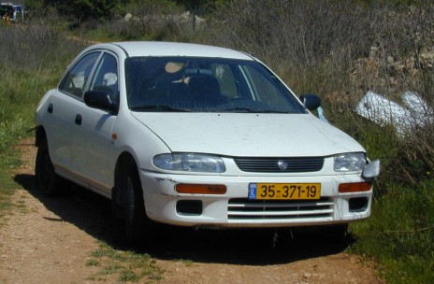
רכב חשוד
כמו בחפץ חשוד, גם בתוכו יימצא מטען חבלה אך ישנם שני הבדלים
בתוך תיק נכניס 10 קילו חומר נפץ >>>> בתוך רכב נכניס 800 קילו חומר נפץ
תיק שיתפוצץ יהרוס אוטובוס >>>> רכב שיתפוצץ ימוטט בניין

Slide 14
מהו רכב חשוד ?
כלי רכב מכל סוג שהוא שהתעורר לגביו חשד עקב סימנים מחשידים או עקב מיקומו, חשד בדבר תכולתו וקיים חשד שהוא מכיל מטען חבלה או אמצעי לחימה

Slide 15
מה הם הסימנים ההופכים רכב מתמים לחשוד ?
ברכב בלון גז
רכב החונה בצורה מחשידה, במקום לא שגרתי
מספרי הרכב מלפנים ומאחור לא זהים, תלויים בחוט
הרכב שקוע מאחור, תא מטען עמוס
נראים פריטים שאינם שייכים לרכב
כגון: חוטים יוצאים או בתוך הרכב, סוללות, מכלים בלון גז וכו'
ראינו אדם שם את הרכב ומתרחק במהירות
לוחיות זיהוי של רכב לא ישראלי
ללא לוחיות זיהוי כלל

Slide 16
הפעלת המטען ברכב :
על זמן :שעון מחוגים,שעון דיגיטלי, שעון מעורר
פס דריכה : ע"י פתיחת דלת
אלחוטי : פלאפון, שלט של שער, שלט של רכב (ע"י תצפיתן)
מה עושים ?
מתרחקים ומזעיקים משטרה,
איש מלבד חבלן לא מתקרב לרכב ! ! !

Slide 17
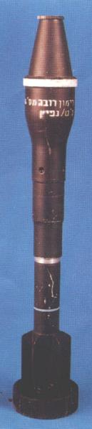
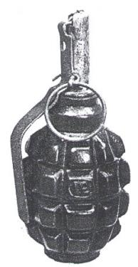
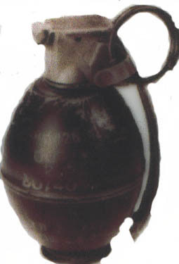
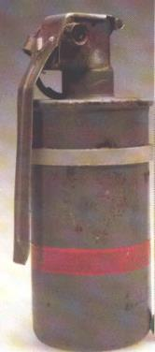
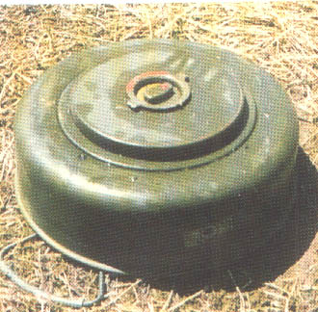
אמל"ח- אמצעי לחימה

Slide 18
מהו אמל"ח ?
כל פריט שהוא שיוצר בתהליך סדור תחת בקרה לרבות כלי נשק שמטרתו הינה צבאית / משטרתית וכו' ונועד לשימושם הבלעדי של המוסמכים לכך.

Slide 19
מידי שנה נפגעים ילדים ובני נוער כתוצאה מנגיעה או משחק בתחמושת שנמצאה בשדה, במהלך טיול, או במקומות עזובים אחרים. בדרך כלל מדובר בתחמושת ישנה שלא התפוצצה ושאריות מאימוני הצבא וכוחות הביטחון מאימונים או מתקופות מלחמה.

Slide 20
סיכום
מזהים חפץ חשוד / רכב שבדרך כלל לא במקומו
מחשידים אותו כחפץ החשוד כמטען חבלה
מתרחקים ומרחיקים : 50 מטר + מחסה, 150 מטר לרכב
מודיעים ביה"ס/ מוקד עירוני / קב"ט/ משטרה / חבלן
מוודאים תמיד שאף אחד לא מתקרב ולא נוגע בחפץ
אך ורק בגמר טיפול החבלן וקבלת אישורו חוזרים לשגרה
עירנות !
עירנות !
עירנות !

Slide 21
מה למדנו ?
מהו חפץ חשוד
מהו רכב חשוד
מהו אמל"ח
מה עושים במקרה
של זיהוי

Slide 22
תודה על ההקשבה
שמרו על עצמכם...

